Slide 1
Министерство образования и науки Российской Федерации Федеральное государственное бюджетное образовательное учреждение Высшего профессионального образования «Владимирский государственный университет имени Александра Григорьевича и Николая Григорьевича Столетовых» (ВлГУ) Колледж инновационных технологий и предпринимательства
Доклад на тему:
«История появления информационных технологий»
Выполнила: ст. гр Ирсп-121
Колмогорцева Д.А.
Приняла: преподаватель
Гогина Д.М.
Владимир, 2023

Slide 2
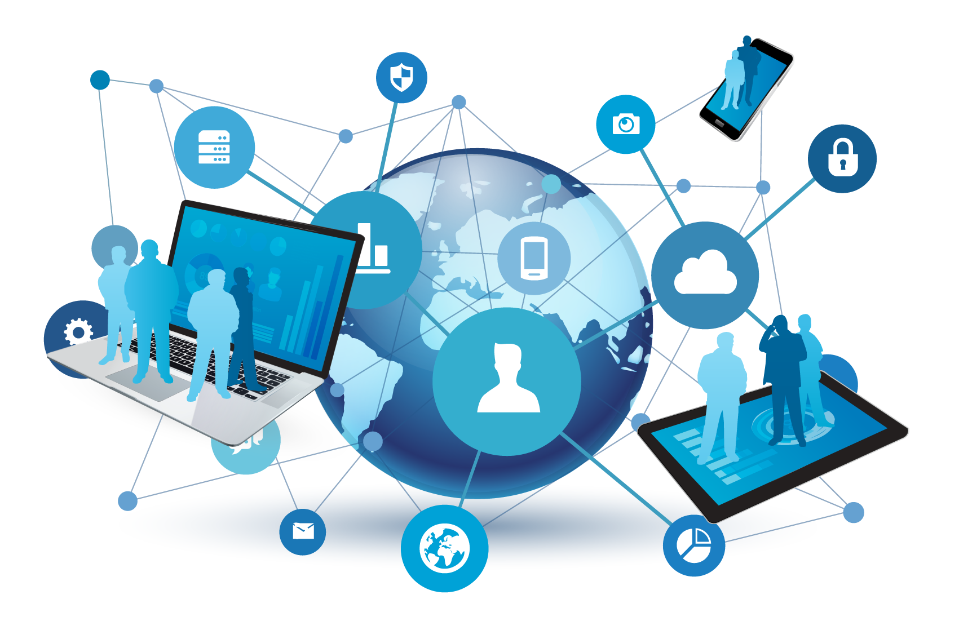
Введение. Понятие информационных технологий
Информационные технологии — это процесс создания, хранения, передачи, восприятия информации и методы реализации таких процессов.

Slide 3
Основные этапы развития информационных технологий:
Ручные ИТ
Электрические ИТ
Компьютерные ИТ
Механические ИТ
Электронные ИТ

Slide 4

Ручные Информационные Технологии
(с античных времен до второй половины XIX века). Главными инструментами информационных технологий в то время были ручное перо, книга, чернильница.
Форма передачи информации — почта.

Slide 5
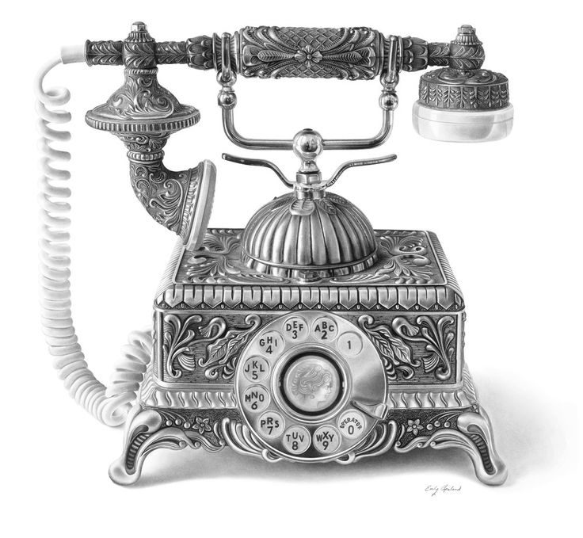
Механические Информационные Технологии
(с конца XIX века по наше время). В качестве инструментов здесь выступают диктофоны, телефоны, пишущие машинки, современная почта. Цель и способы коммуникации прежние, но проходят в более удобной форме.

Slide 6
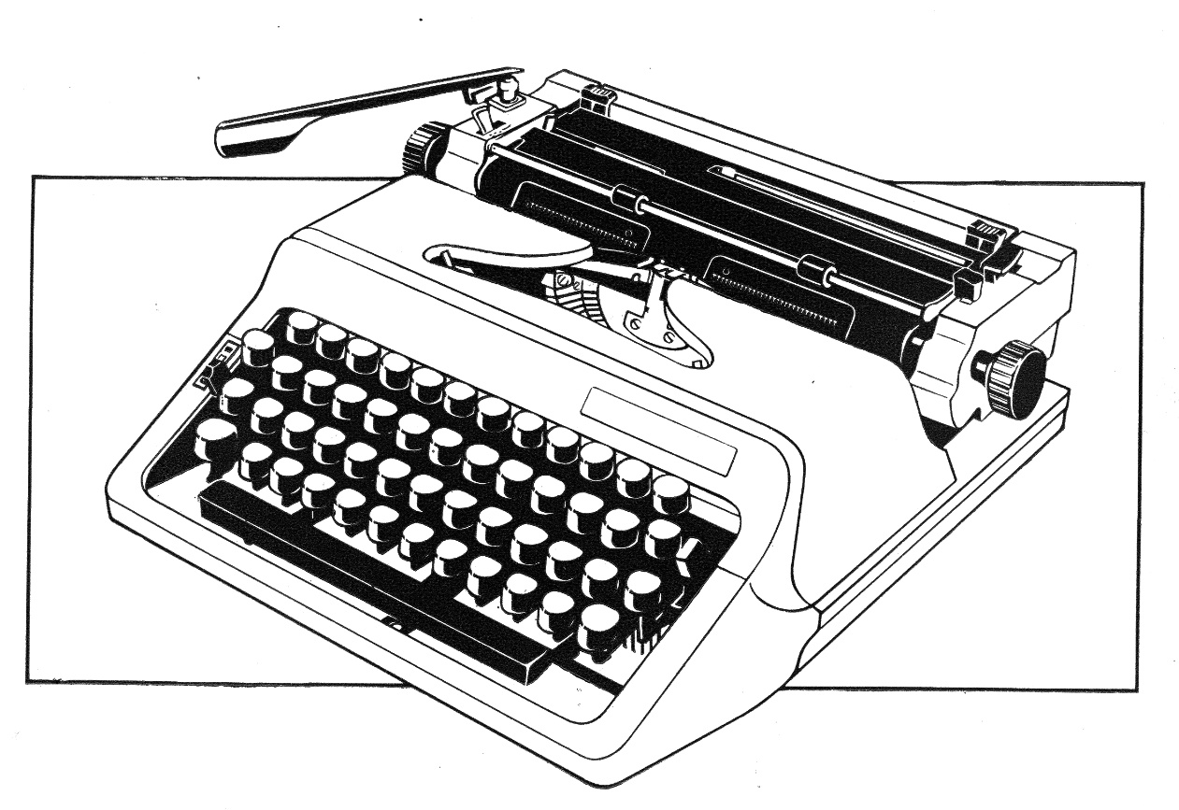
Электрические Информационные Технологии
(с 1940-х по 1960-е годы). Эта эпоха характеризуется появлением первых ЭВМ и программного обеспечения, электрических пишущих машинок, портативных диктофонов. Акцент информационной технологии смещен с формы на содержание.

Slide 7
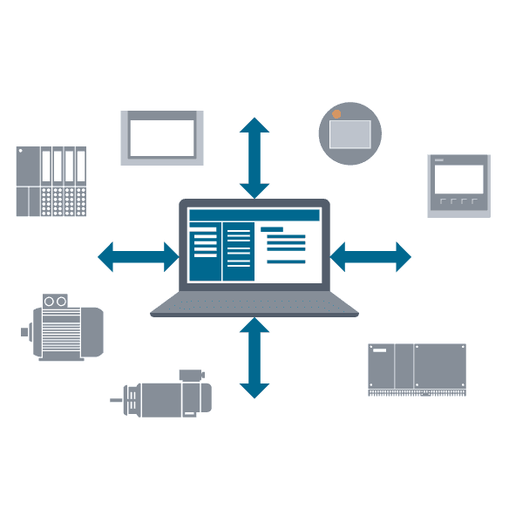
Электронные Информационные Технологии
(с 1970-х годов по наше время). ЭВМ того времени становятся совершенными, создаются автоматизированные системы управления (АСУ) и информационно-поисковые системы (ИПС). Упор делается на создание содержательной информации.

Slide 8
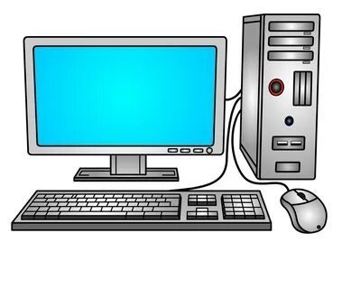
Компьютерные Информационные технологии
(с 1980-х годов по наше время). Основной инструмент этой технологии — персональный компьютер (ПК) с набором программного обеспечения для выполнения задач разного назначения.

Slide 9
Заключение
Под информационными технологиями понимается переработка информации на базе компьютерных вычислительных систем.
Таким образом, информационные технологии прочно вошли в нашу жизнь. Они открыли новые возможности для работы и отдыха, позволили во многом облегчить труд человека.

